Slide 1
Xin chào thầy và các bạn

Slide 2
Đồ án lập trình Window
Trường cao đẳng kỹ thuật Cao Thắng
Khoa Công nghệ thông tin
Lớp: CĐ TH 19A

Slide 3
Phần mền bán điện thoại H2t
Tên đề tài:

Slide 4

Thành viên nhóm
Nguyễn Minh Hiếu
0306191022
Trưởng nhóm
Đặng Khánh Trình
0306191091
Nguyễn Gia Hòa
0306181026

Slide 5
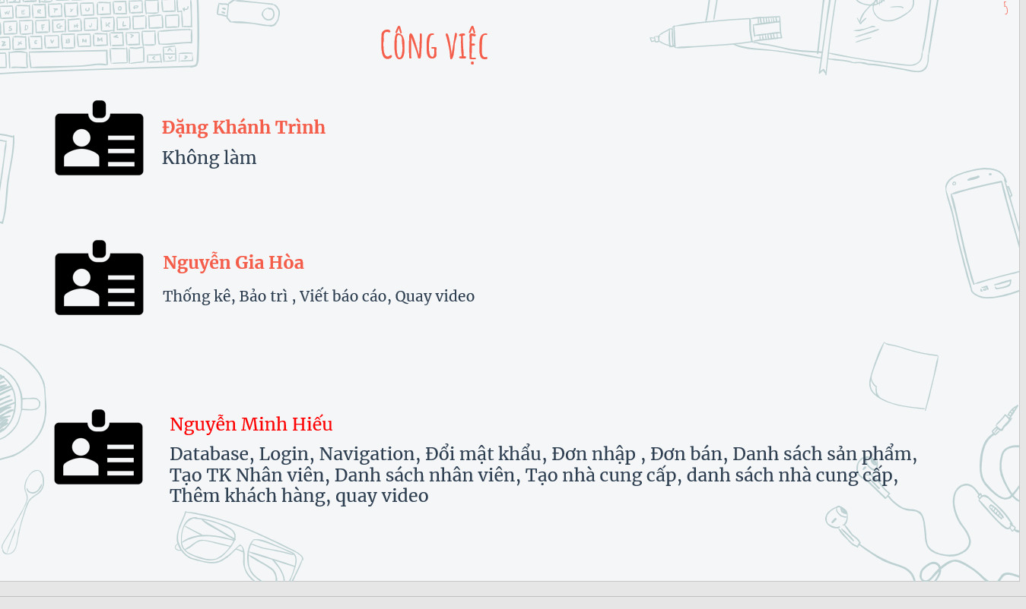
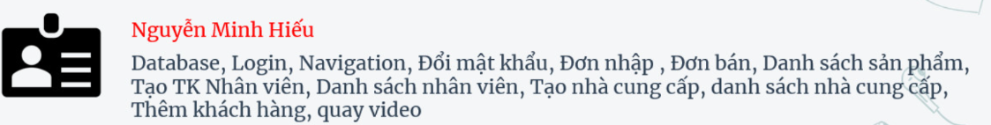
Công việc
Đặng Khánh Trình
Không làm
Nguyễn Gia Hòa
Thống kê, bảo trì , viết báo cáo, quay video
Nguyễn Minh Hiếu

Slide 6
GIẢNg viên hướng dẫn
Trần Quang Khải

Slide 7
Lời cản ơn
Lời đầu tiên em xin gửi lời cảm ơn đến những người đã góp công sức vào ý tưởng vào đồ án này. Và đặc biệt hơn nữa, em xin cảm ơn thầy Trần Quang Khải đã hỗ trợ cho nhóm em hết mình. Vì kiến thức còn hạn chế, trong quá trình làm đồ án không tránh khỏi sai sót và khuyết điểm, nhưng nhờ có sự đóng góp ý kiến của thầy mà đồ án của nhóm em chỉnh chu và hoàn thiện hơn hoàn thiện hơn.
Xin chân thành cảm ơn!

Slide 8
1.
Giới thiệu sơ lược về cơ sở dữ liệu

Slide 9
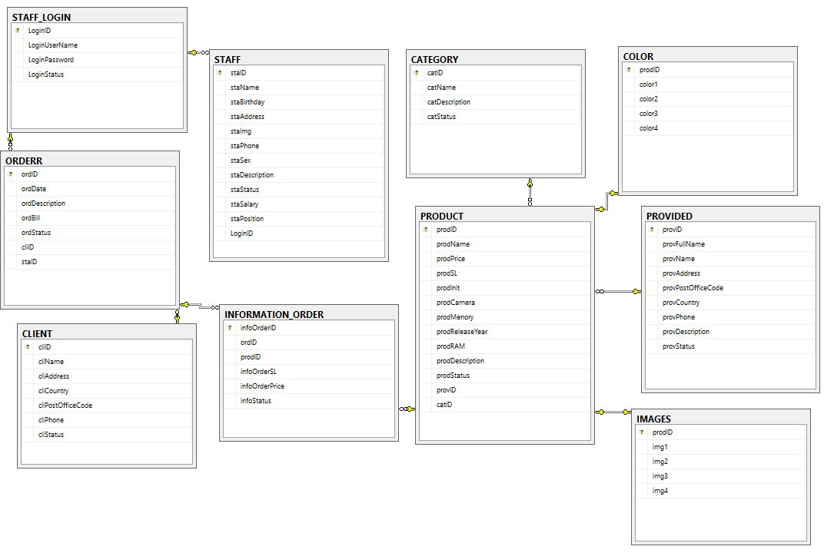

Slide 10
2.
Các chức năng muốn hướng đến

Slide 11
1. Quy trinh tạo tk – Đăng nhập
2. Quy trinh Bán Hàng, nhập hàng
3. Quản lý nhân viên , điện thoại, tài khoản (admin)
4. Quy trinh thống kê báo cáo

Slide 12
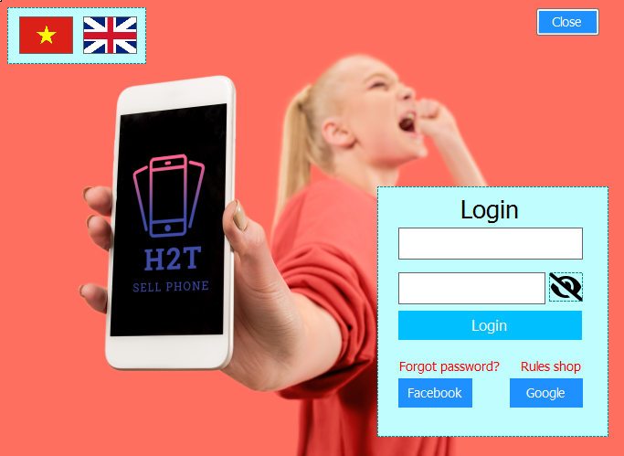
Ở trang này người dùng (Admin, nhân viên) có thể thực hiện thao tác đăng nhập đề vào ứng dụng
Có thể thay đổi ngôn ngữ giữa tiếng Anh và tiếng Việt.
Khi nhân viên mới được tạo tài khoản mật khẩu sẽ mặc định là 123 khi đăng nhập có thể đổi lại mật khẩu.

Slide 13
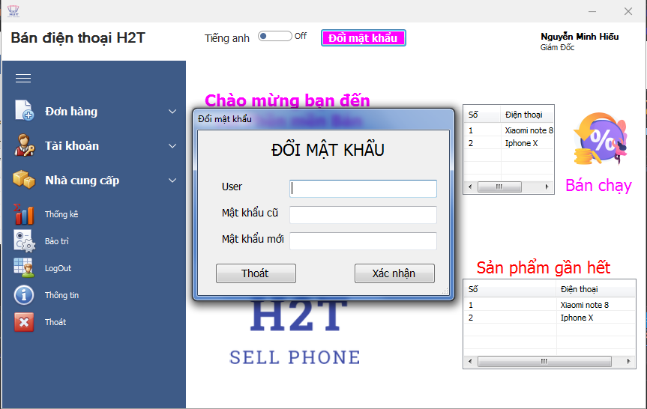
GIAO DIỆN ĐỔI MẬT KHẨU

Slide 14
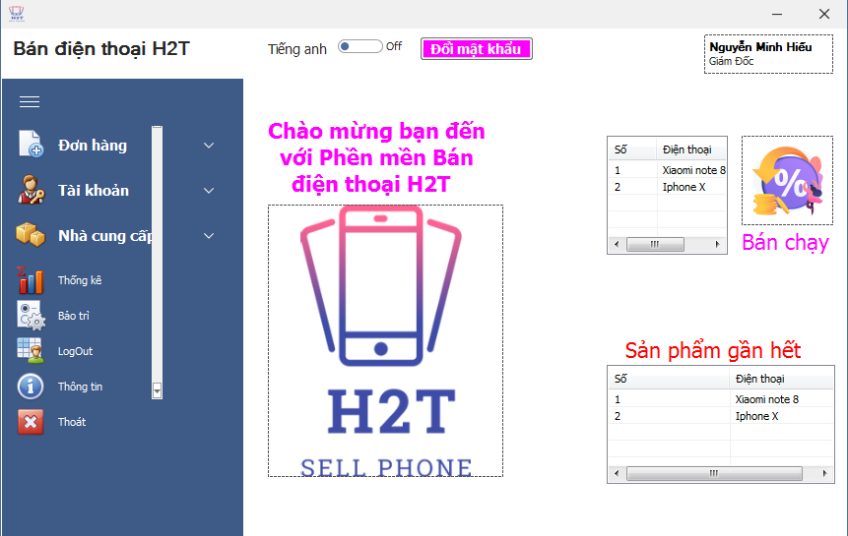
Trang chủ/form điều hướng có chức năng dẫn đến các trang chức năng khác, ngoài ra thể thiên thêm các thông tin như : Nhân viên/admin đang đăng nhập, các sản phẩm bán chạy hoặc sắp hết hàng.

Slide 15
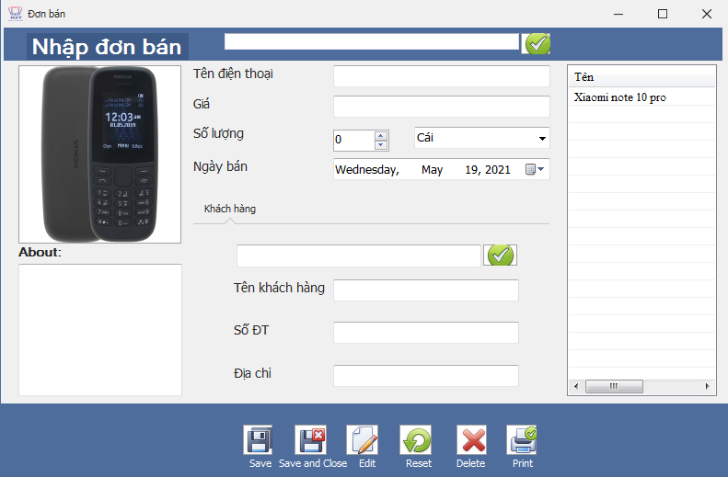
Trang đơn bán sẽ hiển thị các thành phần như : ​
-Hình ảnh sản phẩm, tên sản phẩm, giá, số lượng bán, ngà bán. ​
-Mã khách hàng, tên khách hàng, số điện thoại, địa chỉ và phần ghi chú nếu có . ​
Có các chức năng thêm, xóa, sửa, cập nhật, in

Slide 16
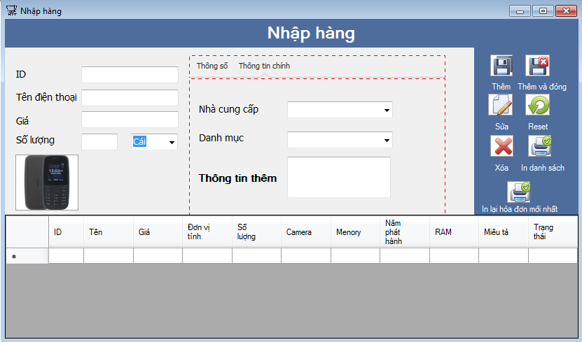
Trang NHẬP HÀNG sẽ hiển thị các thành phần như :
-Hình ảnh sản phẩm, tên sản phẩm, giá, số lượng nhập, ngày nhập.
-Tên nhà cung cấp ,danh mục loại sản phẩm và phần ghi chú thêm nếu có.
Có các chức năng thêm, xóa, sửa, cập nhật, in

Slide 17
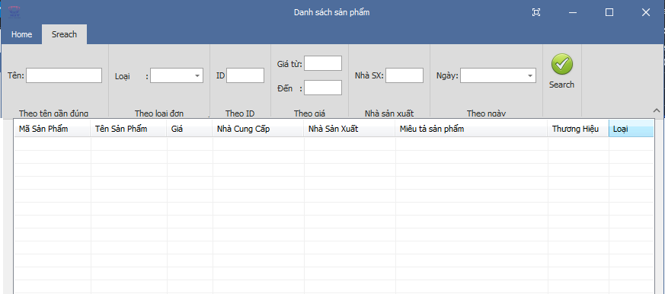
DANH SÁCH SẢN PHẨM Cho phép người dùng tìm kiếm sản phẩm theo các tư khóa như tên, loại, id, tầm giá, nhà sản xuất.

Slide 18
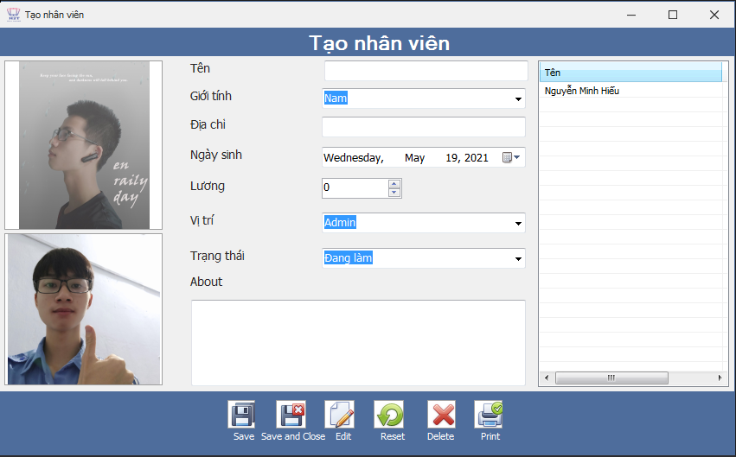
Trang tạo tài khoản nhân viên sẽ hiển thị và yêu cầu người dùng nhập 1 số thông tin thiết yếu như :
-Tên, giới tính, địa chỉ, ngày sinh, lương cơ bản, chức vụ, đạng thái và 1 số ghi chú thêm nếu có.
-Các chứ năng cơ bản như lưu trữ, thêm, sửa, xóa, in, cập nhật.

Slide 19
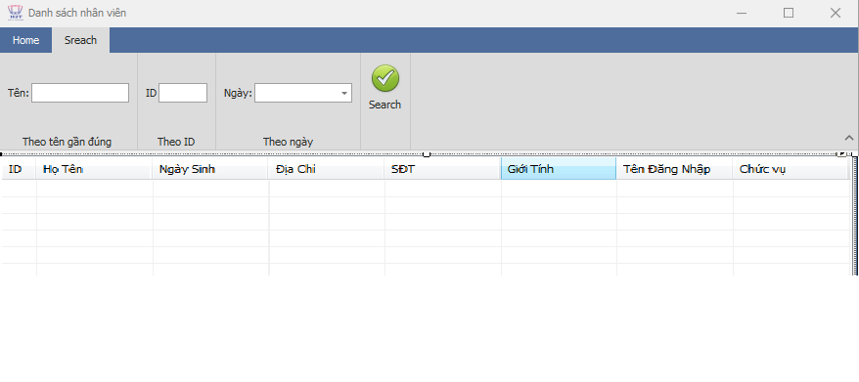
Cho phép người dùng tìm kiếm tài khoản theo các tư khóa như tên, id, ngày làm.

Slide 20
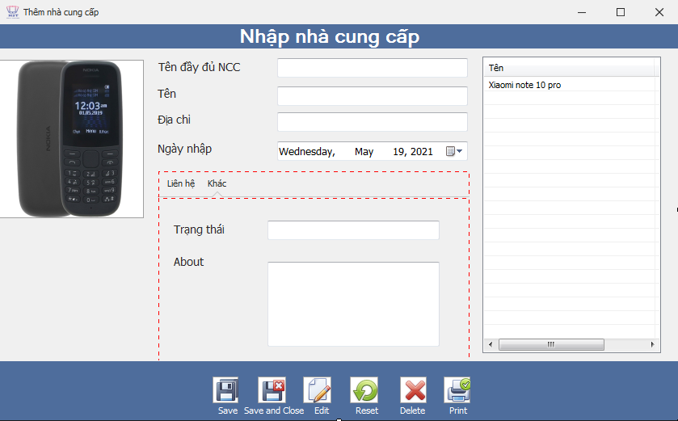
Khi có nhu cầu cần hợp tác với 1 nhà cung cấp mới, người dùng sẽ cần nhập 1 số thông tin cần thiết như tên đầy đủ của nhà cung cấp, chữ cái viết tắt ngắn gọn, địa chỉ nhà cung cấp, ngày thêm nhà cung cấp và 1 số thông tin khác như trạng thái và mô tả

Slide 21
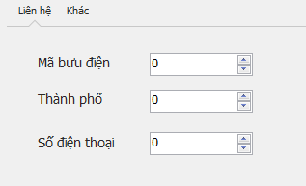
SAU KHI NHẬP CÁC THÔNG TIN CƠ BẢN SẼ TIẾP TỤC NHẬP THÊM CÁC thông tin liên hệ như mã bưu điện/bưu chính, thành phố, số điện thoại.

Slide 22
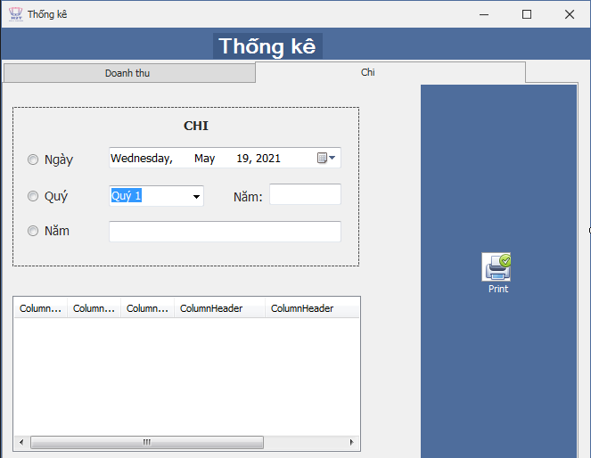
Ở TRANG THỐNG KÊ CHI PHÍ Người dùng có thể tìm kiếm danh sách thống kê chi phí theo từng mốc thời gian như ngày, quý, năm.

Slide 23
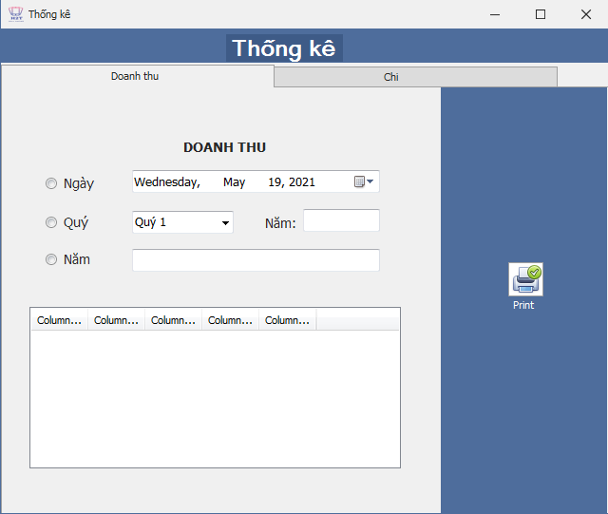
Người dùng có thể tìm kiếm danh sách thống kê chi phí theo từng mốc thời gian như ngày, quý, năm.

Slide 24
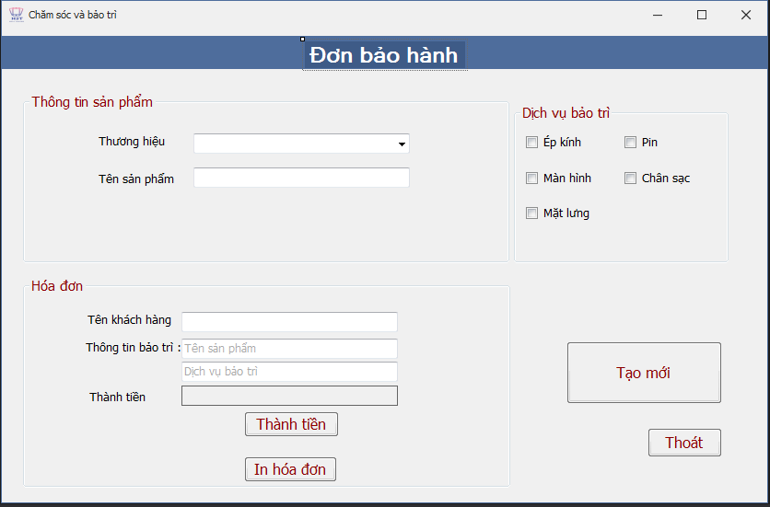
Người dùng sẽ lấy các thông tin như thương hiệu, tên sản phẩm theo yêu cầu của khách hàng sau đó chọn các dịch vụ cần được bảo hành. Trang bảo hành có một số chức năng như tính tiền,tạo mới, xuất hóa đơn.

Slide 25
Và sau đây là phần demo code và giao diện

